Slide 1
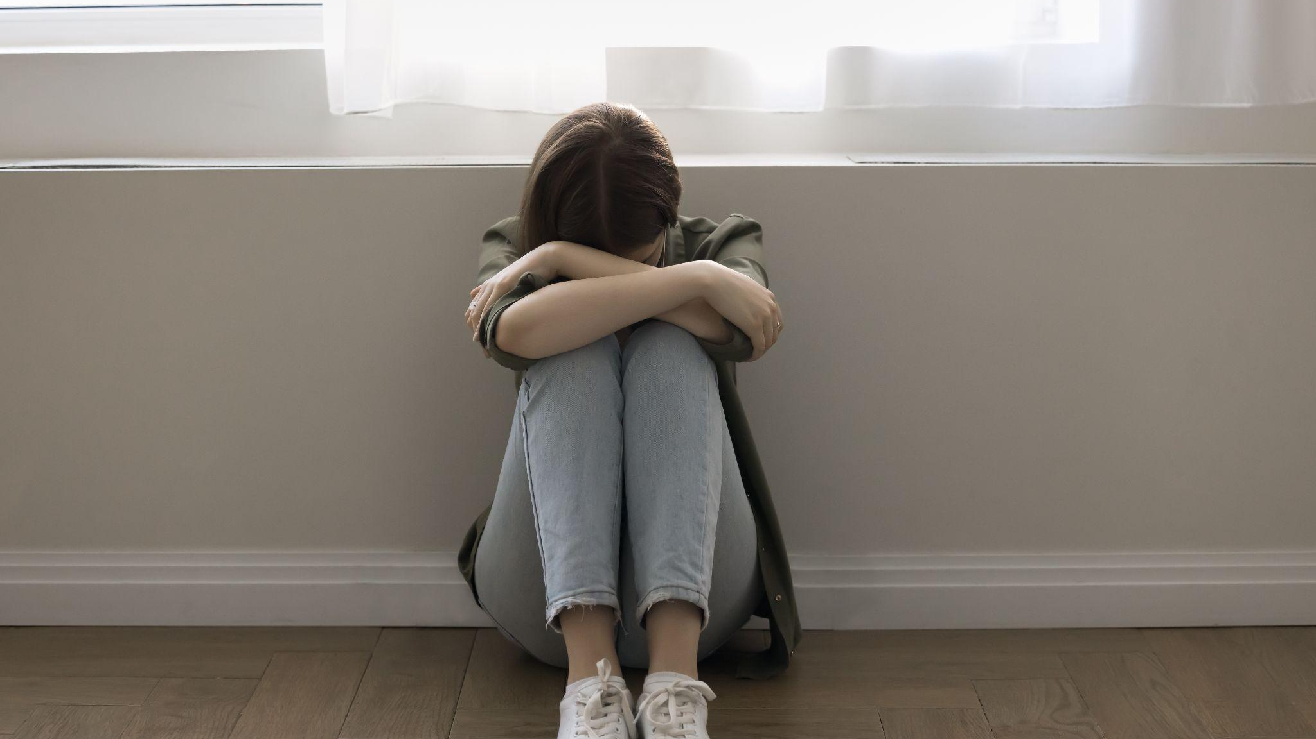

מעומד מן הצד
לעומד לצד
כלים פרקטיים להתמודדות עם חרמות ואלימות מכוונת ומקוונת במרחב הבית ספרי והדיגיטלי
Notes:
לא רואים את הכותרת משנה. להוסיף ד"ר נועם סרי-סמנכ"ל חינוך וחברה ברשת דרכא

Slide 2
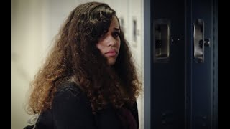
https://youtu.be/64LNwrd0fHg?si=7QsDoH1UOIprV29P

Slide 3
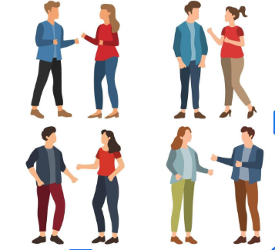


תרגיל פתיחה:
"שלושת הסבבים"
מטרה: לשמוע, להבין, להרגיש ולזהות דפוסים
חושבים לבד 30 שניות; משתפים בן/בת זוג 2 דקות
בכל סבב – מחליפים בן/בת זוג לשיחה חדשה
זיהוי התופעה
1
איזה סוג של פגיעה מקוונת אתם הכי רואים בבתי הספר שלכם?
מחשבה: 10 שניות | שיתוף: 2 דקות
רפלקציה אישית
2
מתי בפעם האחרונה שמעתם על חרם והרגשתם שלא עשיתם מספיק?
חשיבה על פתרון
3
מה הדבר הפשוט שכל מורה יכול לעשות על מנת לעצור פגישה ברשת החברתית (פגיעה בין תלמידים)?

Slide 4
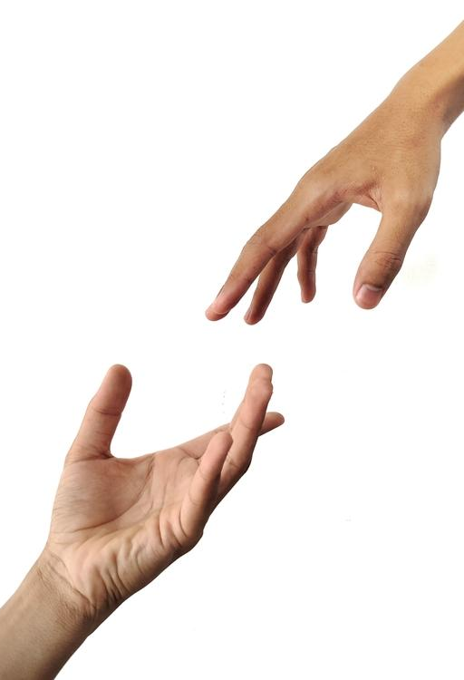


"
לֹא תַעֲמֹד
"
עַל דַּם רֵעֶךָ
(ויקרא י"ט, ט"ז)
בראי חז"ל
חובה מוסרית להתערב ולא לעמוד מנגד כשאדם אחר בצרה
בבית הספר
חרמות ובריונות רשת הן זירת המבחן היומיומית לערבות הדדית

Slide 5
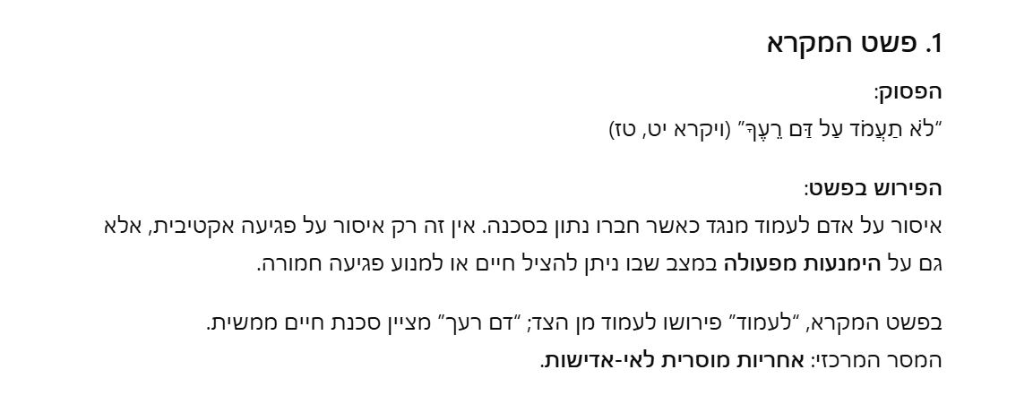

Slide 6
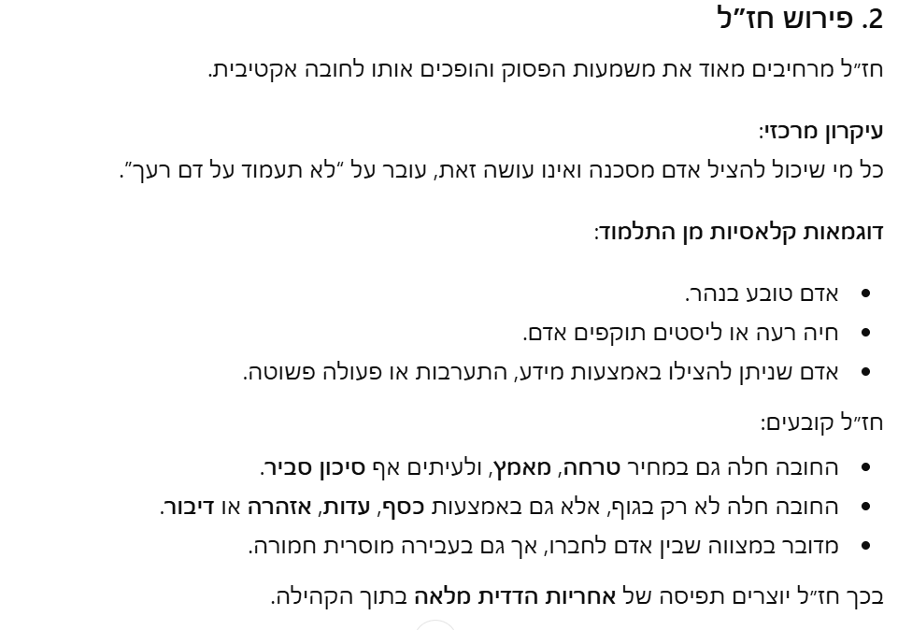

Slide 7
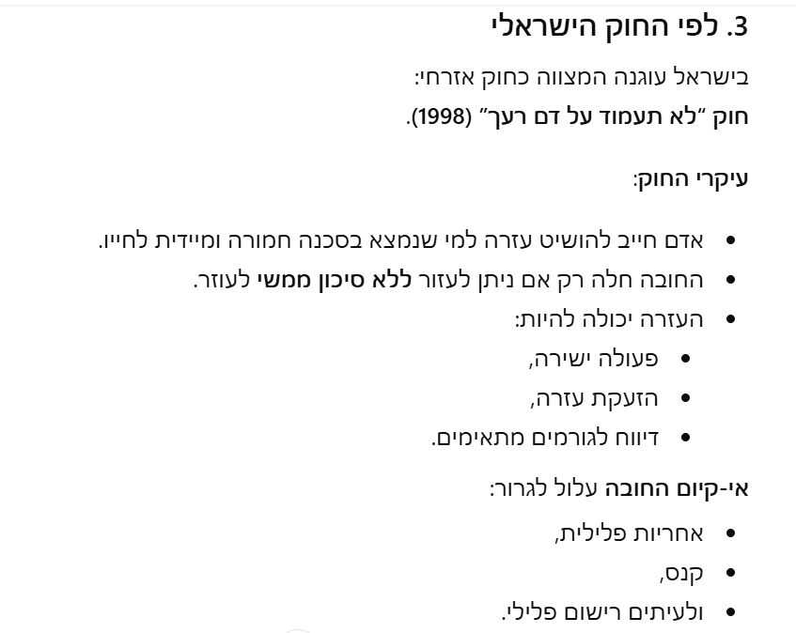

Slide 8
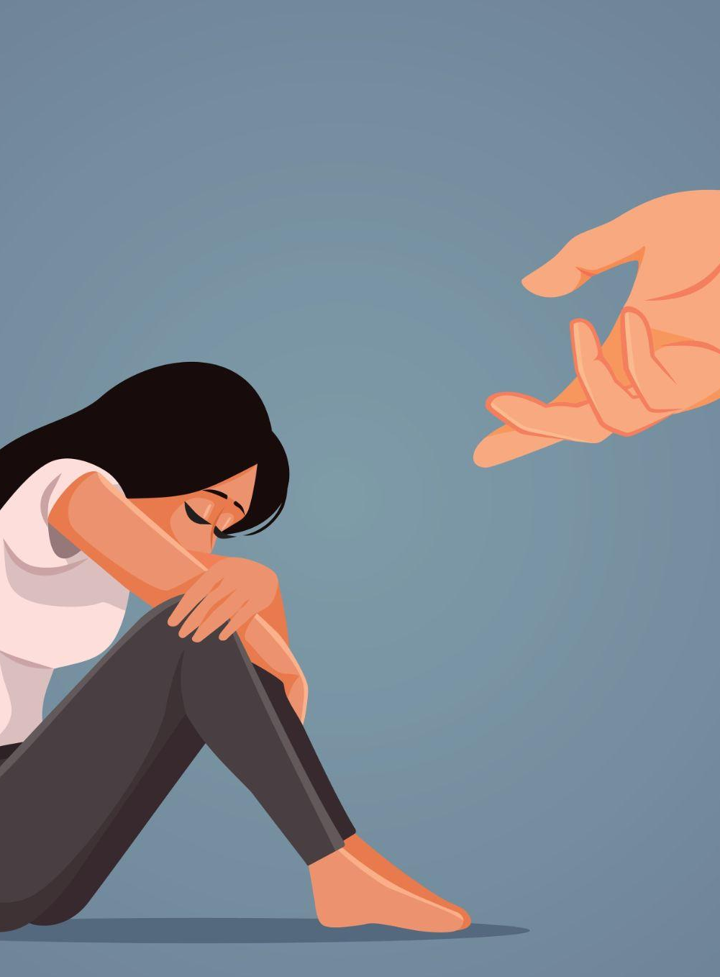





חוק ומשפט
החוק בישראל:
חובת הדיווח וההתערבות
סעיף 368ד לחוק העונשין: חובה על כל אדם לדווח לרשויות בהקדם האפשרי כשקטין או חסר ישע נפגע
מורים, גננות וצוות חינוכי מוגדרים בחוק כבעלי חובת דיווח מוגברת, והם מהווים קו הגנה ראשון עבור התלמיד.
חובת הדיווח חלה גם על חשד לפגיעה, ואינה דורשת וודאות מוחלטת.
אדישות איננה ניטרלית; היא שותפות לפגיעה

Slide 9

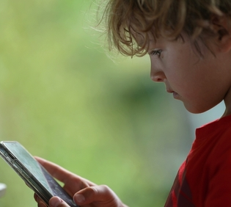



שני המקומות שבהם
הפסוק "צועק" אלינו
הזירות שבהן מתרחשת הפגיעה ביומיום
בריונות רשת
חרמות חברתיים
הפצת תמונות, שיימינג בקבוצות, והודעות פוגעניות במרחב הדיגיטלי
נידוי, הרחקה מכוונת והתעלמות מופגנת במרחב הפיזי של בית הספר
תלמידים חווים זאת בחדרי חדרים – לרוב ללא מבוגר נוכח
המבט שנשאר על המסך, הכאב שנשאר בלב.
Notes:
לסדר בשקף הזה ובכל מקום במצגת את הפיסוק שהתבלגן

Slide 10
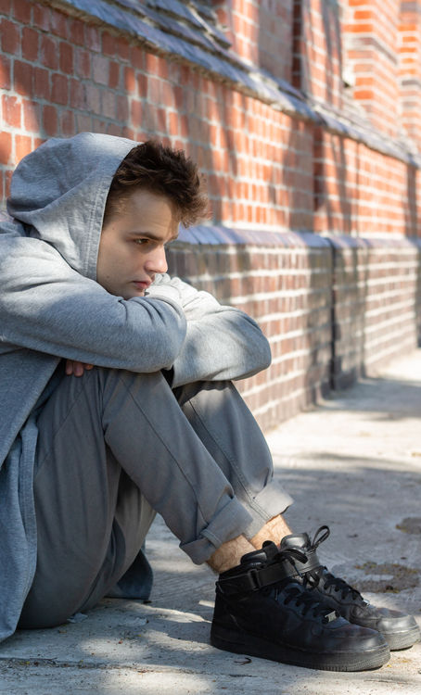






דוגמאות רווחות
חרם שקט על תלמידה חדשה
הדרה מקבוצת ווטסאפ כיתתית
סרטון משפיל או מבזה בטיקטוק
"צחוקים "על חשבון תלמיד בפיד
חסימות סדרתיות של תלמיד שהביע דעה
WOOCLAP
איזה סוג פגיעה הרווח ביותר אצלכם?

Slide 11



הפעלה: צעד קדימה / צעד אחורה
לא מסכימים? צעד אחורה
מסכימים? צעד קדימה
מה הייתי רוצה? (רצוי)
מצב עכשווי (מצוי)
הייתי רוצה שאם יעשו עליי חרם – מישהו יתערב לטובתי.
כשאני יודע/ת על מישהו שעושים עליו חרם אני תמיד מתערב/ת.
הייתי רוצה שאם יביישו אותי בקבוצה – מישהו יפעל לעצירת הפגיעה.
כשמביישים מישהו בקבוצה אני תמיד פועל/ת לכך שזה ייפסק.
הייתי רוצה לדעת שחברים ידווחו לגורם מוסמך במקרה של חרם.
כשאני יודע/ת על מישהו שהוא קרבן לחרם – אני מדווח/ת לגורם מוסמך.
הייתי רוצה שמישהו יעצור הפצה של תמונה מבזה שלי.
כששולחים לי תמונה מבזה של מישהו – אני מוחק/ת ומעיר/ה לשולח.

Slide 12

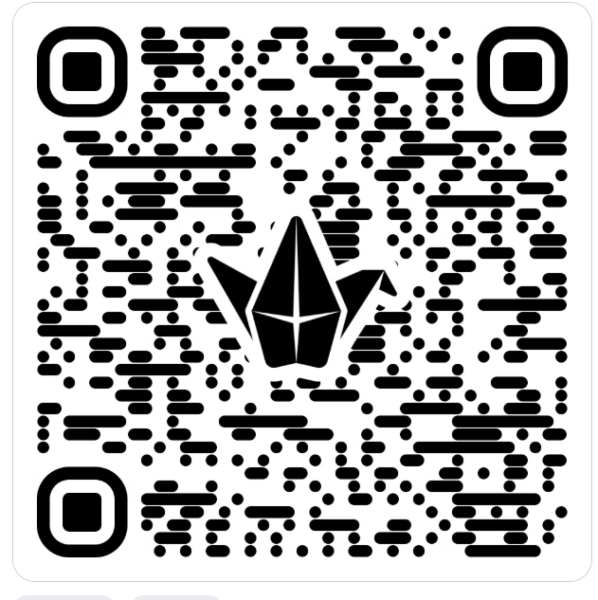


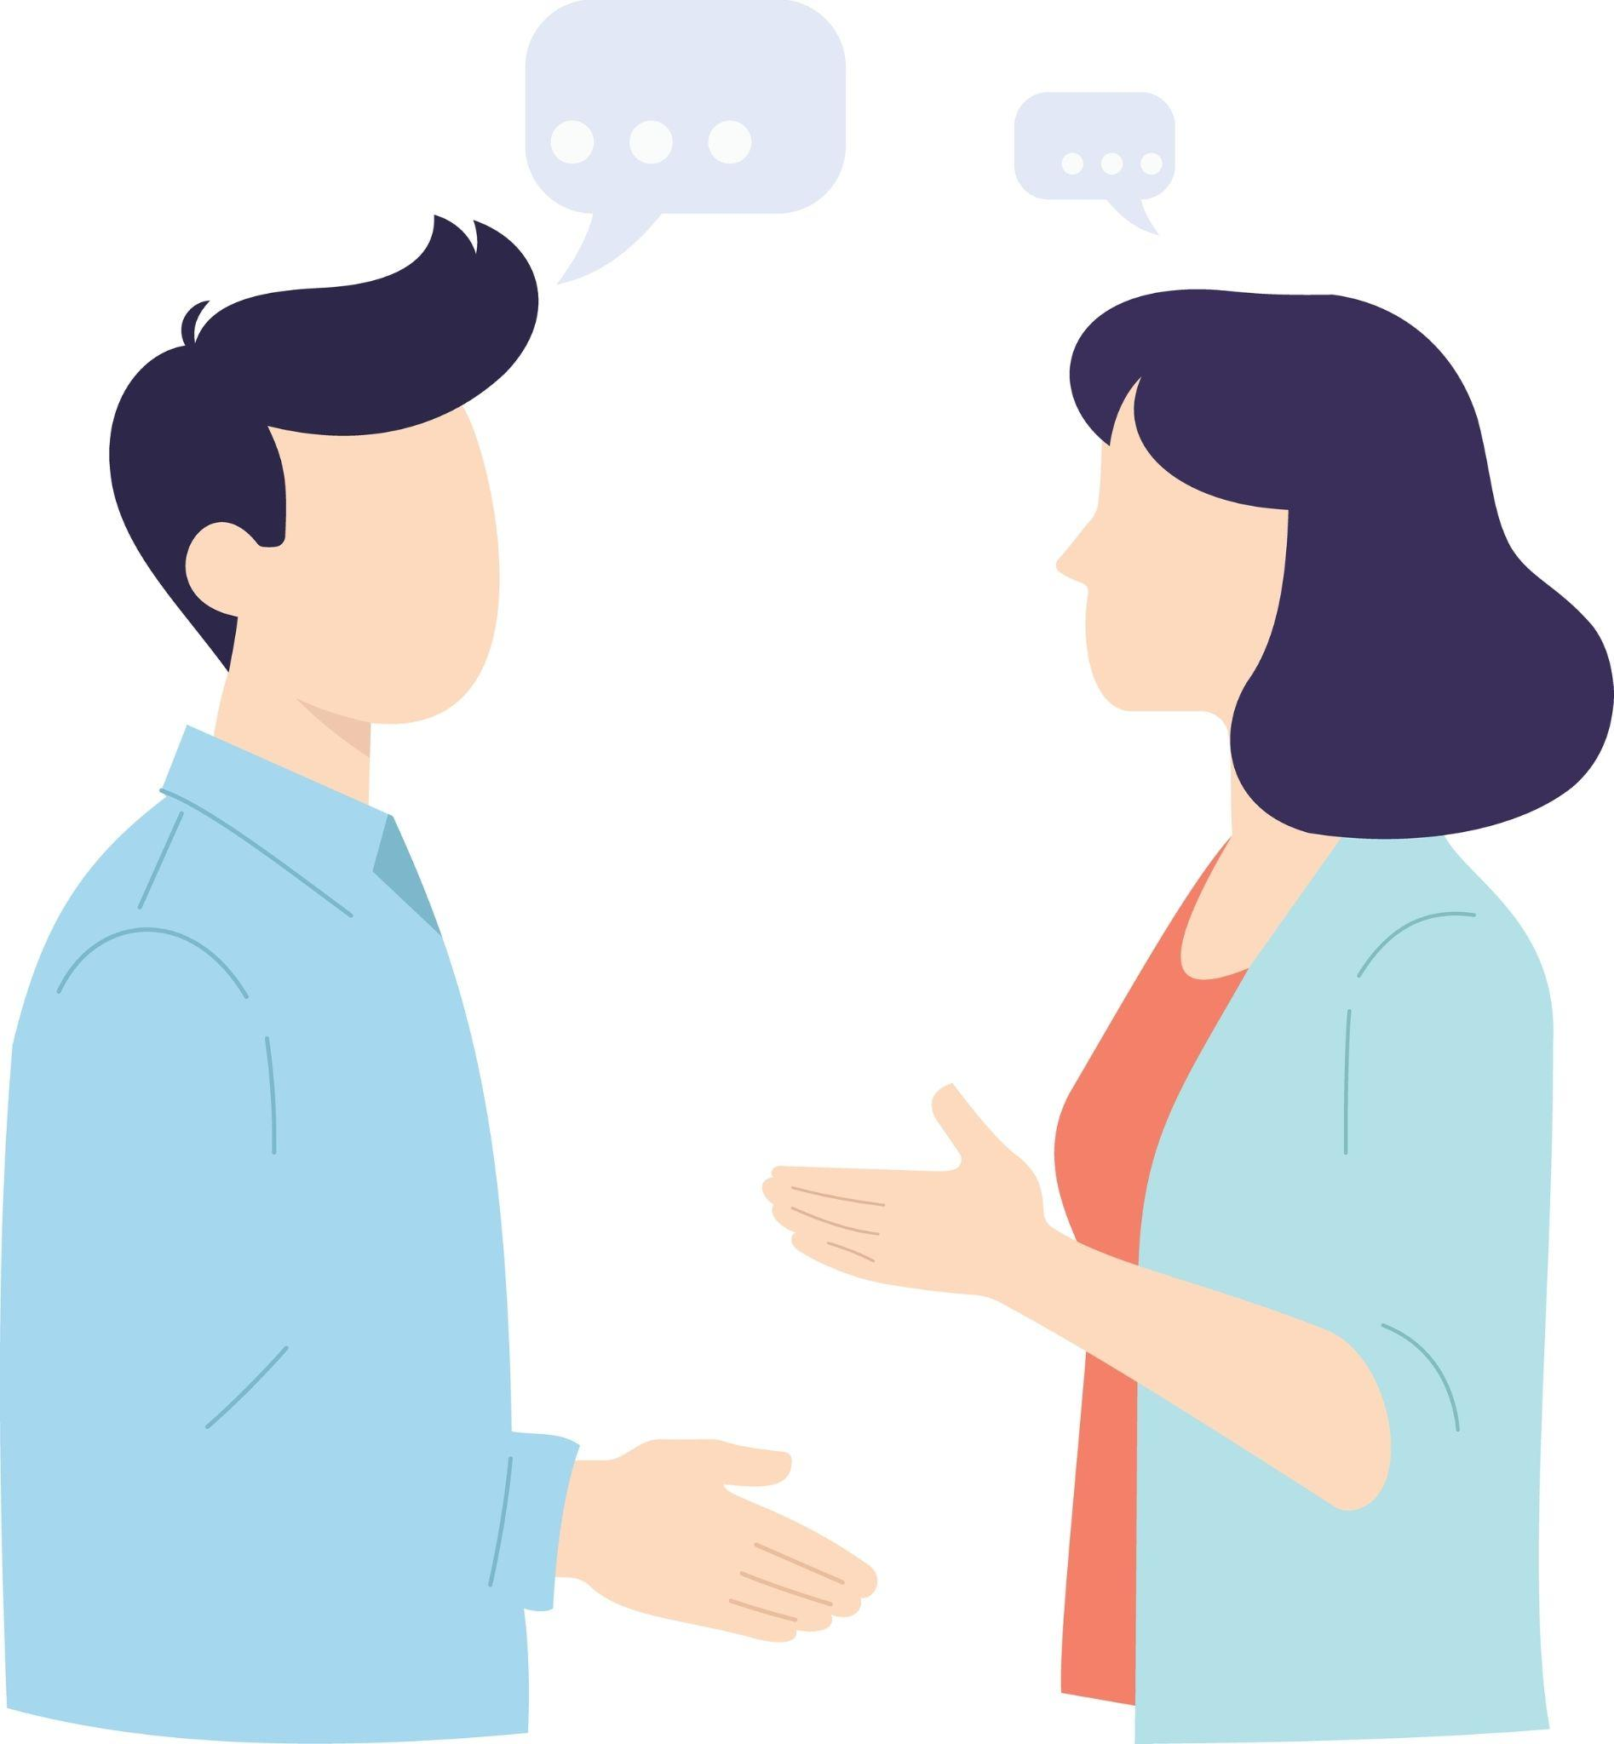
דיון ושיח
סיעור מוחות: פאדלט
מה מונע מתלמידים לפעול או לדווח?
כיצד ניתן להתמודד עם זה?
"הקשבה היא הצעד הראשון להבנה"

Slide 13
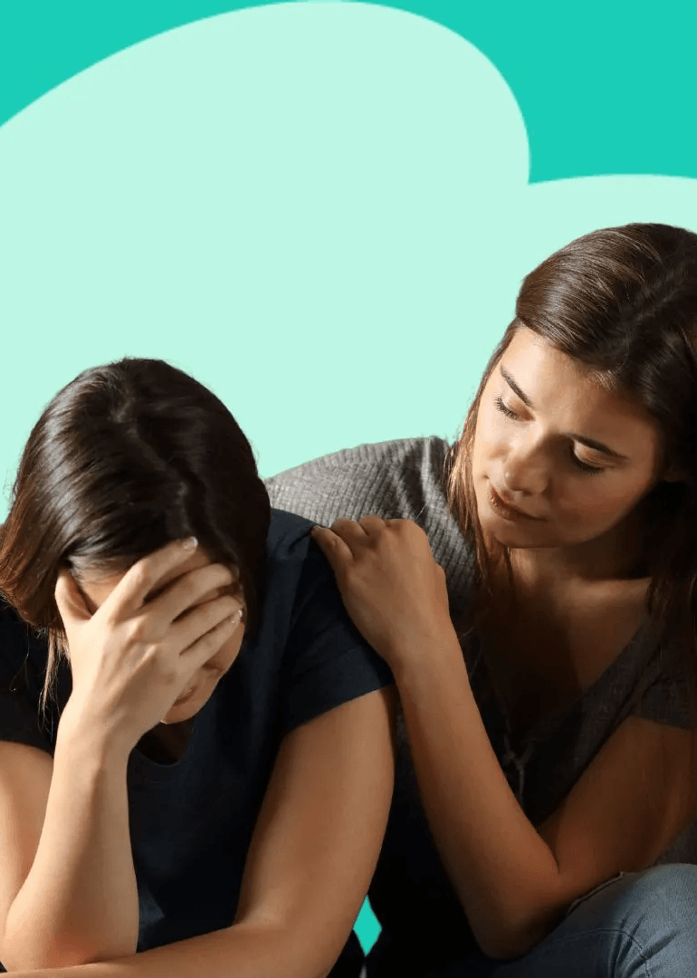

אנחנו לא יכולים למנוע כל פגיעה,
אבל אנחנו יכולים למנוע
עמידה מהצד.
פעולה קטנה –
יכולה להציל תלמיד מבדידות גדולה.
בידיים שלנו לשנות את המציאות

